Slide 1
13 Sentinels: Aegis Rim
Jimmy, Søren og Steffen

Slide 2
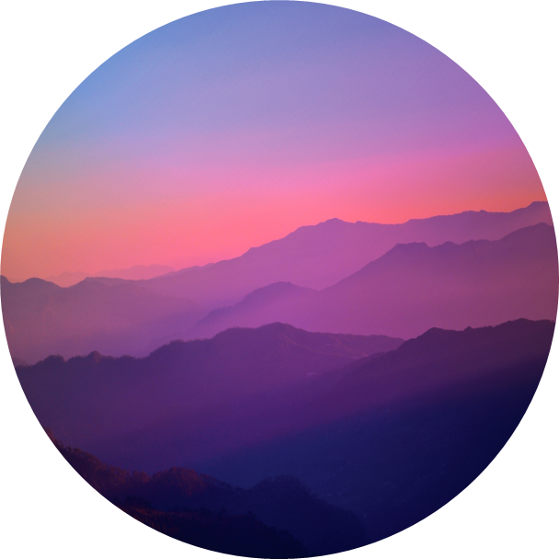
Fokuspoints
Hvordan vil I beskrive coveret? Hvordan bruges farver og fonte på coveret? Og hvilken effekt har det? Giver det nogle bestemte tanker/følelser/associationer?
Bruger coveret nogle specielle virkemidler?
Hvad fortæller coveret jer om spillet? Hvilken genre er det? Hvordan er grafikken/æstetikken? Hvad/hvem spiller du som?
Google Hvad er spillet rent faktisk?
Hvorfor er spillet særligt?
Er det et godt cover?
Synes I personligt det er appellerende? Hvorfor/hvorfor ikke?
Stemmer det overens med spillets faktiske indhold?

Slide 3
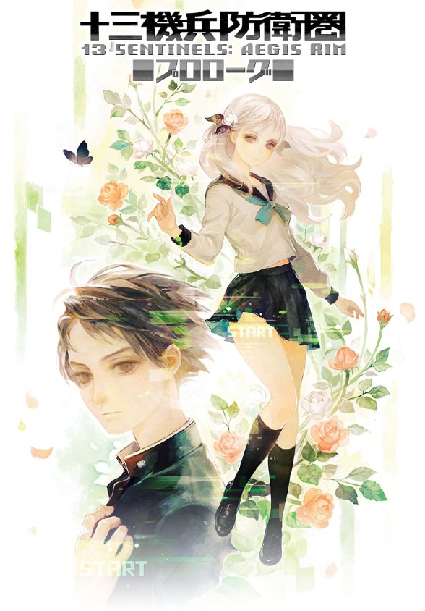
Hvordan vil I beskrive coveret? Hvordan bruges farver og fonte på coveret? Og hvilken effekt har det? Giver det nogle bestemte tanker/følelser/associationer?
Lyst, blomstrende
Romantik
Karakter i centrum

Slide 4
Hvad fortæller coveret jer om spillet? Hvilken genre er det? Hvordan er grafikken/æstetikken? Hvad/hvem spiller du som?
Mixed signals?
Stærk visuel æstetik
Highschool romance?

Slide 5
Bruger coveret nogle specielle virkemidler?
Alvorlig stemning
Blomsterramme
Fokus på karaktererne
Typografien

Slide 6
Hvad fortæller coveret jer om spillet? Hvilken genre er det? Hvordan er grafikken/æstetikken? Hvad/hvem spiller du som?
Mixed signals?
Stærk visuel æstetik
Highschool romance?

Slide 7
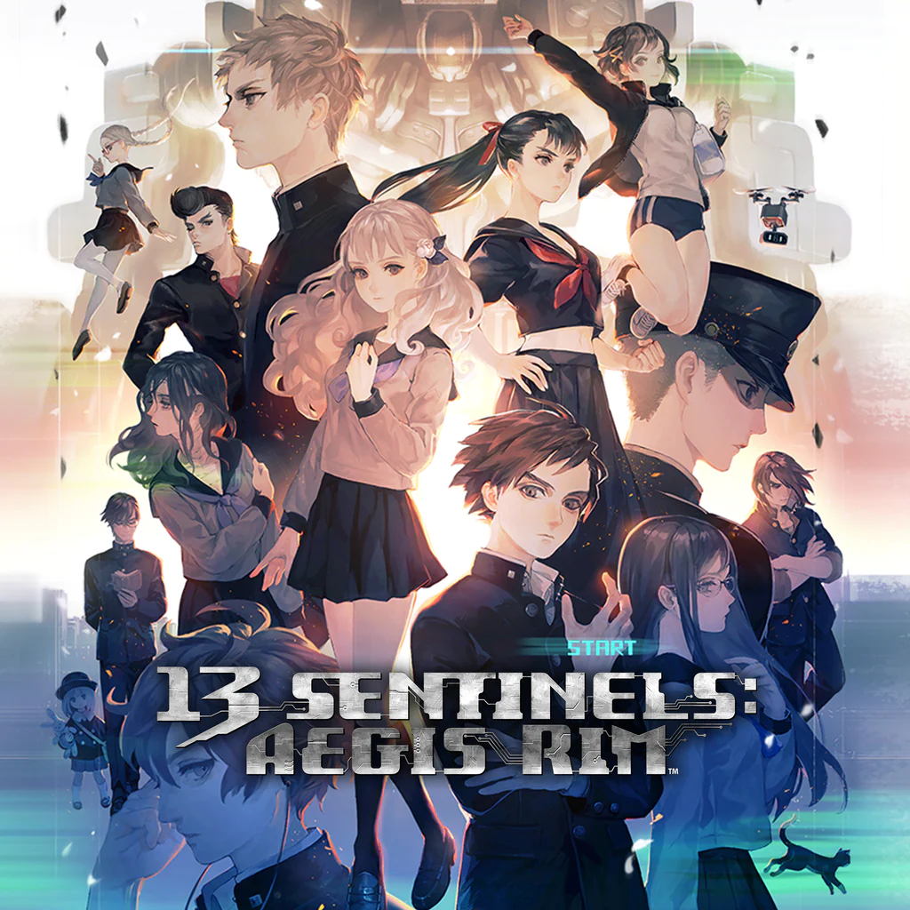
Hvad er spillet rent faktisk?
Visuel/eventyrspil, real-time strategispil
2D-kunststil
Karakterudvikling
13 hovedpersoner
”Centrale temaer”
Tidsrejser
Parallelle virkeligheder
Menneskelighed vs. teknologi
Identitet og skæbne

Slide 8
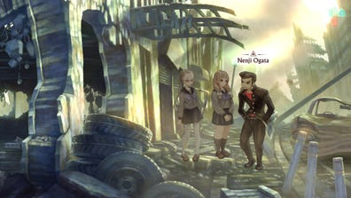
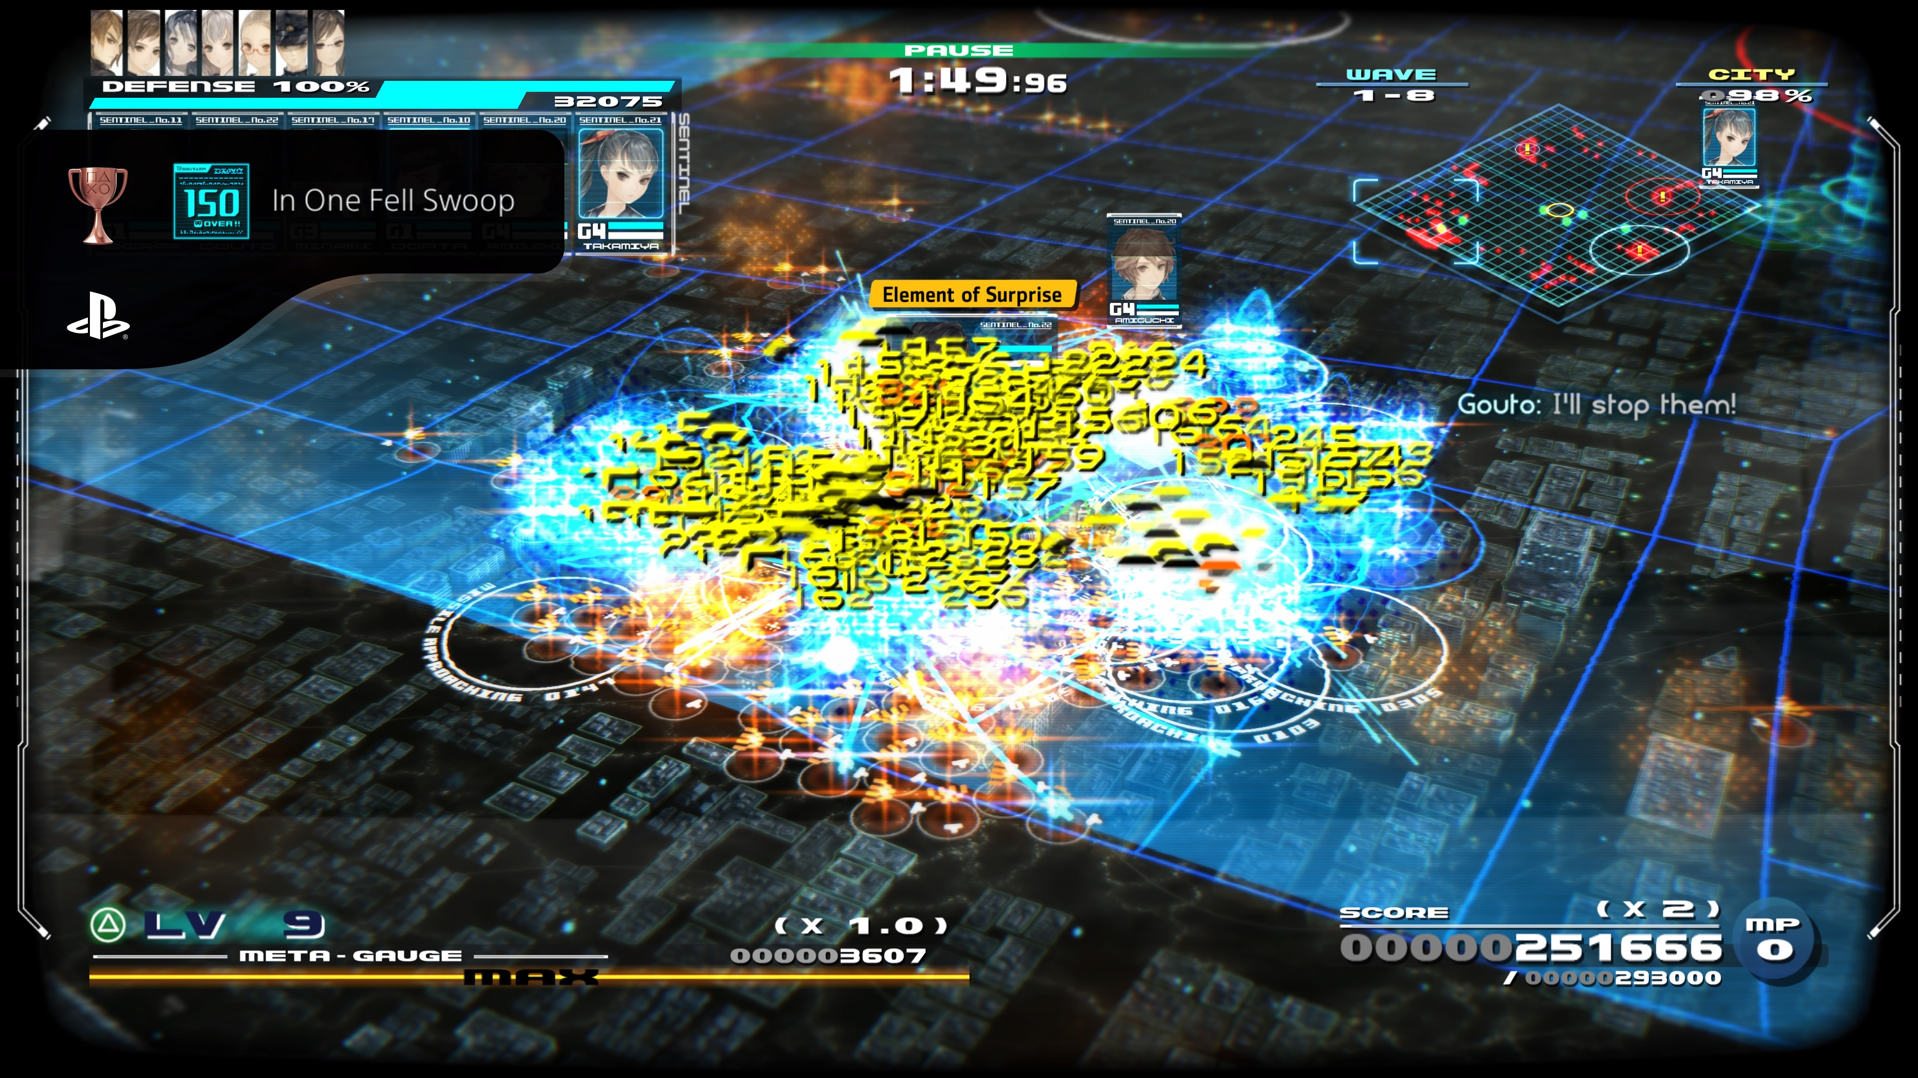
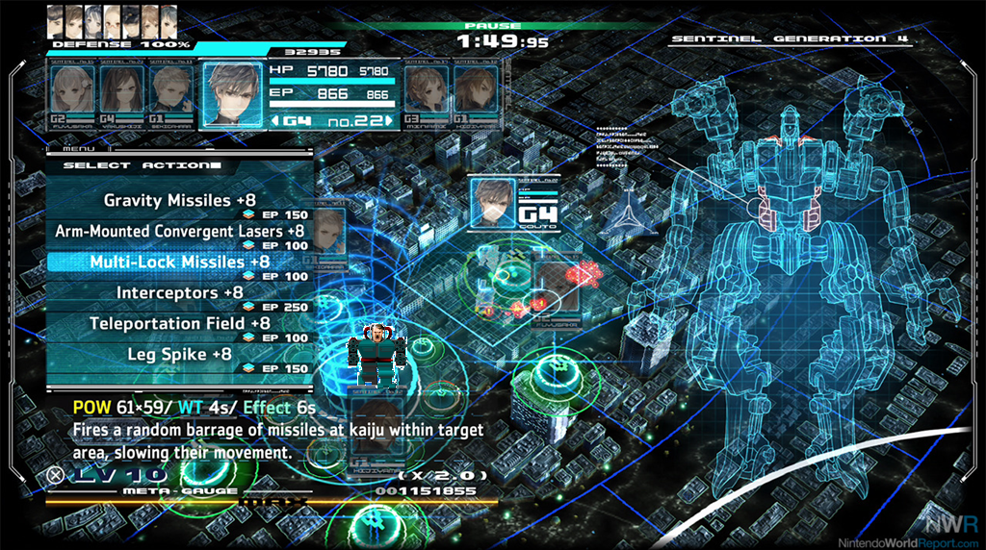
Hvorfor er spillet særligt?
Adventure mode
Battle mode
Analysis mode
Personlige holdninger

Slide 9
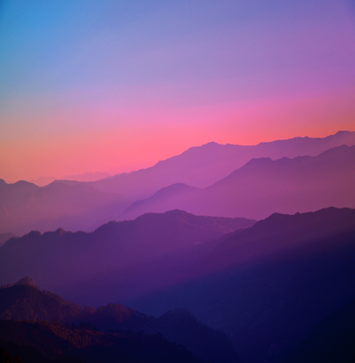
Er det er godt cover ?
Nej
Stemmer der overens med spillets faktiske indhold?
Nej

Slide 10
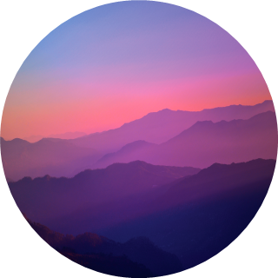
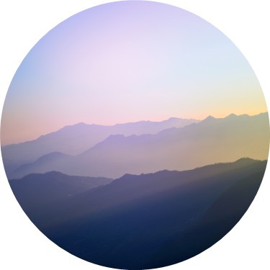
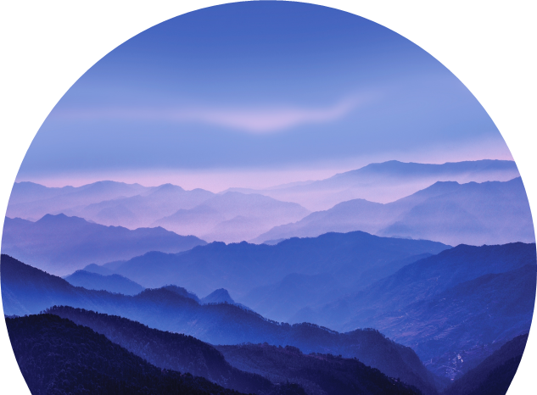
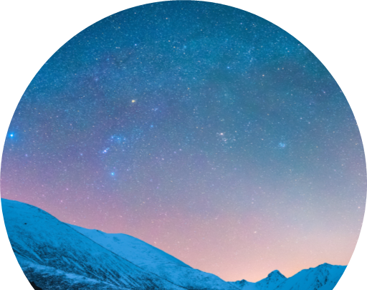
Tak men nej tak
Jimmy, Søren og Steffen

